Slide 1
16.06.2025
Hochschule Pforzheim Fakultät für Technik
Entwicklung einer immersiven Mixed-Reality-Anwendung zur virtuellen Tierbeobachtung und –fotografie
Silja-Marie Fischer: 333339
Julia Krauß: 333145

Slide 2
Inhalt
Motivation
Stand der Technik
Anforderungen
Technologieauswahl
Konzept
Implementierung
Ausblick

Slide 3
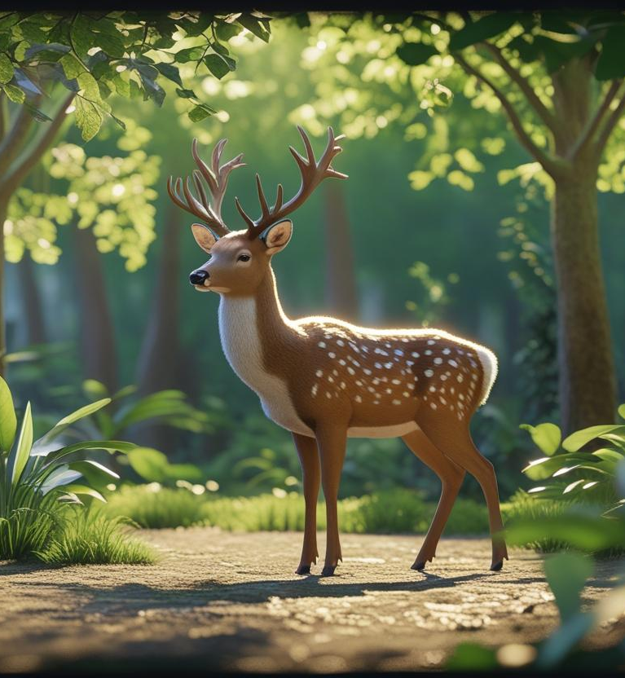
Motivation
Motivation
Stand der Technik
Anforderungen
Technologieauswahl
Konzept
Implementierung
Ausblick
Digitale Reizüberflutung verringert Aufmerksamkeit
→ erschwert nachhaltiges Lernen
Gamification & Mixed Reality steigern Motivation & Lernerfolg
Virtuelle Naturerlebnisse fördern Wohlbefinden & kognitive Leistung
MR-Tierbeobachtung schont Umwelt & stärkt Naturschutzbewusstsein
Ziel:
Entwicklung einer MR-Anwendung zur interaktiven Tierbeobachtung & -fotografie
Digitales Entdeckertagebuch mit Fotos & Infos zu Tierarten
Erleben seltener Arten in virtuellen, naturnahen Lebensräumen
Verbindung von Spiel, Bildung & Naturbewusstsein
Damhirsch (lat. Dama dama)
Notes:
Digitale Reizüberflutung verringert Aufmerksamkeitsspanne
→ Herausforderung für nachhaltiges Lernen und Informationsverarbeitung
Interaktive Lernmethoden (Gamification, MR) steigern Motivation, Engagement & Lernerfolg
→ fördern kognitive Flexibilität und langfristiges Behalten
MR ermöglicht virtuelle Naturerfahrungen
→ Stressabbau, besseres Wohlbefinden, erhöhte kognitive Leistung
Virtuelle Tierbeobachtung ohne Umweltbelastung
→ realitätsnahe Erlebnisse, Förderung von Empathie & Naturschutzbewusstsein
-----------------------------------------------------------------------------------------------------------------------------------
Quellen:

Slide 4
Extended Reality
Motivation
Stand der Technik
Anforderungen
Technologieauswahl
Konzept
Implementierung
Ausblick

Slide 5
Ähnliche Spiele
Motivation
Stand der Technik
Anforderungen
Technologieauswahl
Konzept
Implementierung
Ausblick

Slide 6
Anforderungen
Motivation
Stand der Technik
Anforderungen
Technologieauswahl
Konzept
Implementierung
Ausblick

Slide 7
Technologieauswahl
Motivation
Stand der Technik
Anforderungen
Technologieauswahl
Konzept
Implementierung
Ausblick

Slide 8
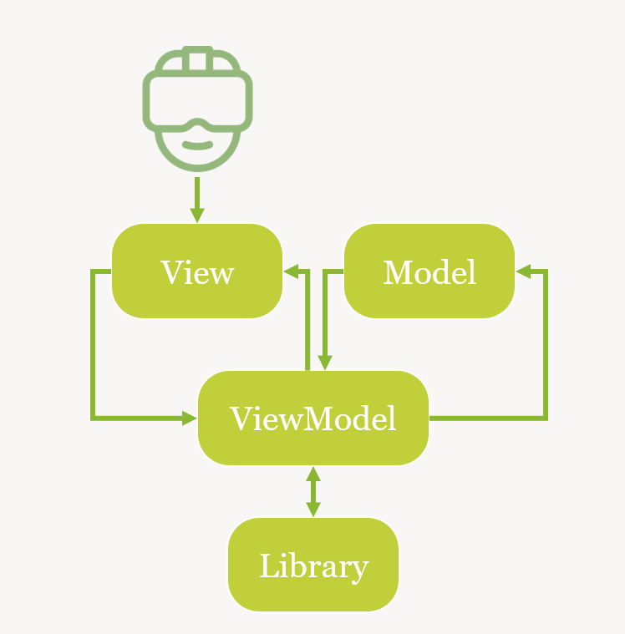
Architekturmodell - MVVM
Motivation
Stand der Technik
Anforderungen
Technologieauswahl
Konzept
Implementierung
Ausblick
Model:
Enthält Datenobjekte, z. B. die Klasse Tier
Beschreibt Eigenschaften wie Position, Art, Name
View:
Stellt UI-Elemente und 3D-Darstellung bereit
Zeigt das Tier basierend auf Model-Daten an
ViewModel:
Erkennt Nutzerinteraktionen („Nutzer nähert sich“)
Sendet move-Befehl an das Model
Nutzt ggf. Logik aus der Library
Library:
Berechnet Bewegungslogik
Bestimmt, wohin und wie sich das Tier bewegt
MVVM

Slide 9
Aufbau des Prototyps
Motivation
Stand der Technik
Anforderungen
Technologieauswahl
Konzept
Implementierung
Ausblick

Slide 10
Backend
Motivation
Stand der Technik
Anforderungen
Technologieauswahl
Konzept
Implementierung
Ausblick

Slide 11
Frontend
Motivation
Stand der Technik
Anforderungen
Technologieauswahl
Konzept
Implementierung
Ausblick

Slide 12
Implementierung
Motivation
Stand der Technik
Anforderungen
Technologieauswahl
Konzept
Implementierung
Ausblick

Slide 13
Ausblick
Motivation
Stand der Technik
Anforderungen
Technologieauswahl
Konzept
Implementierung
Ausblick

Slide 14
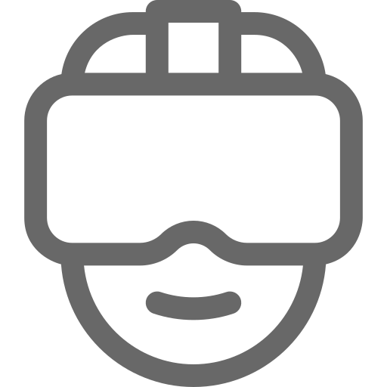
View
Model
ViewModel
Library

